Slide 1




Slide 2

ECOSSISTEMA EMPREENDER DINHEIRO
Criadora da Certificação de Distinção para Educadores Financeiros CFEd®
A Empreender Dinheiro é
uma empresa que difunde a Educação Financeira no Brasil
há mais de 5 anos
Desenvolve soluções
que unem tecnologia à educação para garantir resultados mais efetivos
aos seus alunos, investidores
e consultores
Formadora de Educadores Financeiros certificados e credenciados em todo o país
Presente nas 5 regiões
do país, com mais de
13mil alunos
Notes:
Você tem total autonomia para editar a apresentação e personalizar de acordo com a sua Franquia. No entanto, recomendamos que você mantenha essa página do slide, pois esses dados acima te ajudam no quesito de “autoridade” perante o RH;
- Caso queira adicionar um slide de “Apresentação Pessoal” para reforçar seu branding, recomendamos duplicar este slide e adicionar na próxima página pontos de autoridade do seu currículo pessoal;

Slide 3

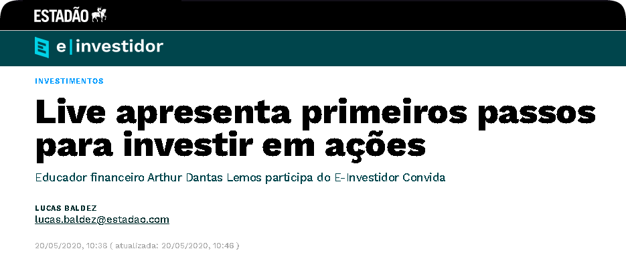
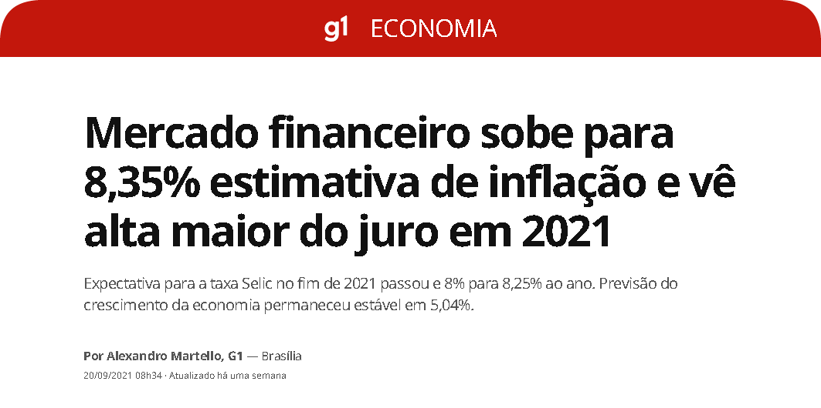
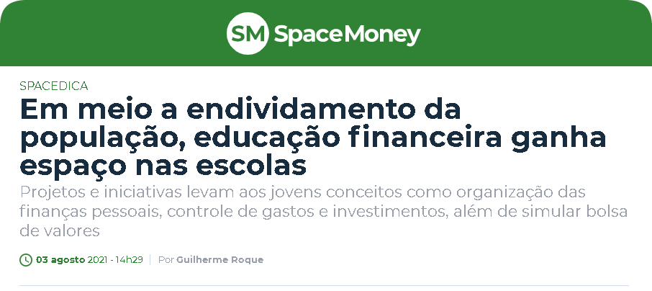
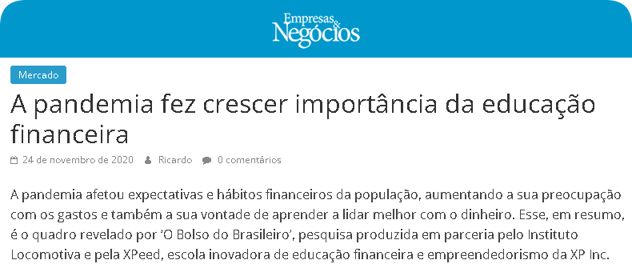


CONTEXTO NACIONAL:
PROBLEMA

Slide 4







QUAIS AS CONSEQUÊNCIAS?
Insatisfação
Salarial
Solicitações
de acordos,
adiantamentos e empréstimos consignados
Baixa motivação
no trabalho
Absenteísmo
Menor Produtividade

Slide 5

IMPACTOS DO BOM INVESTIMENTO
R$ 1.518
APLICAÇÃO ANUAL DE R$ 4MIL, OU
R$ 333 POR MÊS
VALOR TOTAL INVESTIDO DE R$ 52MIL
(13 ANOS * R$ 4MIL/ANO)
(em R$ Mil)
R$ 688
Notes:
Evidenciar nesse slide a importância de investir bem, como ensinado do treinamento Fábrica de Milionários, que está no Investidor 5.0;
1. Investimentos consistentes, mensais, durante vários anos, é um dos principais potencializadores para que você se torne um Milionário;
2. Reinvestir os dividendos em fase de construção patrimonial pode alavancar bastante a curva de crescimento de R$ (vide foto acima);
Evidenciar o efeito do dinheiro ao longo do tempo. Investimentos inteligentes fazem muita diferença no longo prazo.
Queremos que os colaboradores da sua empresa tenham acesso a isso. É possível também para quem tem pouco dinheiro.
Com disciplina, é possível ficar milionário com 15-20 anos.

Slide 6


PROPOSTA DE CONVÊNIO EMPRESARIAL
01
Palestra Corporativa de Sensibilização
Valor: R$2.000,00
02
Consultoria de Planejamento Patrimonial – Express
Valor: R$247,00
03
Treinamentos XYZ
Valor: R$XYZ
Notes:
Evidenciar que esses são os valores para contratação de convênio corporativo.
Nessa etapa, você pode falar “como selecionamos a sua empresa para realização deste convênio, esse φορματο δε τραβαληο ν©ο τραζ νενηυμ χυστο διρετο ου ινδιρετο παρα α συα εμπρεσα”, σενδο ασσιμ, παρα χοντρατα⎜©ο δο χονϖ⎢νιο νεστε μ⎢σ, ο ινϖεστιμεντο σερια δε Ρ∃0,00

Slide 7
















EMPRESAS QUE JÁ ACEITARAM A PROPOSTA
Notes:
Slide de empresas conveniadas > VOLUME e destaque para empresas principais;
Importante:
- Todos os franqueados devem/podem comunicar a Empreender Dinheiro sobre a realização novos convênios realizados.
- A soma de convênios realizados, por vários franqueados e, em várias regiões, pode reforçar ainda mais a força da proposta de convênio, o que gera efeitos positivos para os franqueados, por consequência.

Slide 8

COMO FIRMAR
O CONVÊNIO?
Definição sobre palestra;
Agendamento de 20 Consultorias Express;
Comunicação da parceria internamente.
Notes:
OBS: Neste momento faça uma demonstração da Consultoria Express (sem pitch) para a responsavel pelo convênio. Isso vai aumentar a clareza sobre sua entrega e o envolvimento desta pessoa com a proposta. Ela também falará bem sobre o que você a entregou, então capriche!
As entregas do convênio podem ser adaptadas de acordo com a empresa/parceria realizada.
Por exemplo, se você não tiver interesse de realizar uma palestra, pode remover esse tópico;

Slide 9




seuemail@seuemail.com
(DDD)99999-9999
@seuinstagram

